Slide 1





NHIỆT LIỆT CHÀO MỪNG QUÝ THẦY CÔ!
VỀ DỰ GIỜ LỚP 5A1

Slide 2


Khởi động

Slide 3


Slide 4




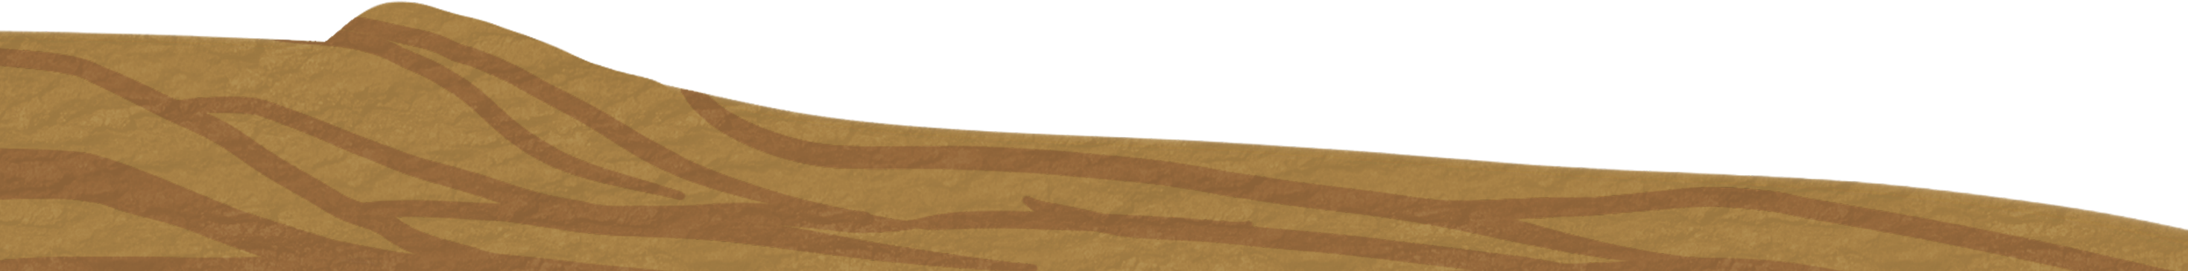
SÓC SĂN HẠT DẺ

Slide 5



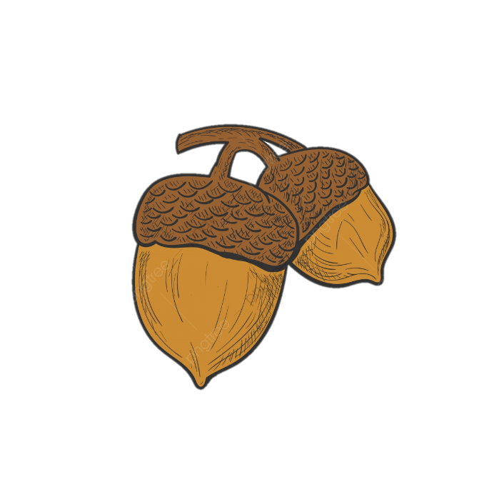
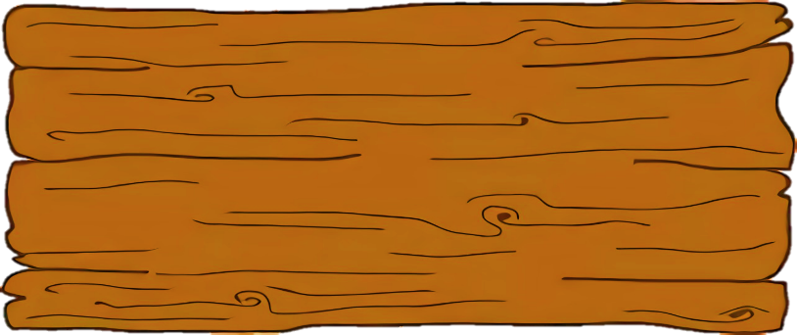
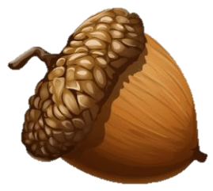

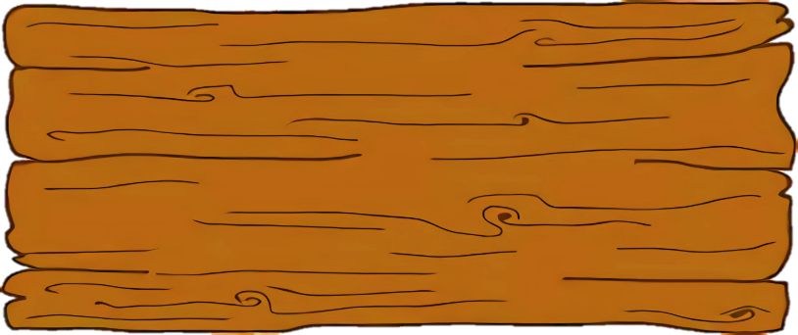
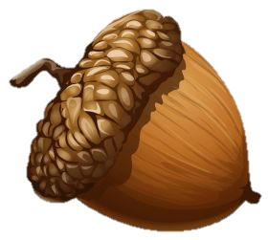
A! Có 2 quả! Các bạn trả lời 2 câu hỏi giúp mình nha!
34,3m =…cm
A
B
3430
343
C
D
0,343
3,34

Slide 6






Đúng rồi!
+1

Slide 7



Sai mất rồi!!!

Slide 8
Trong số 375,4 chữ số 5 thuộc hàng nào?
A
B
trăm
chục
C
D
phần mười
đơn vị

Slide 9
Sai mất rồi!!!

Slide 10
Đúng rồi!
+1

Slide 11


Được 2 quả rồi, mình tiếp tục đi hái nha!

Slide 12




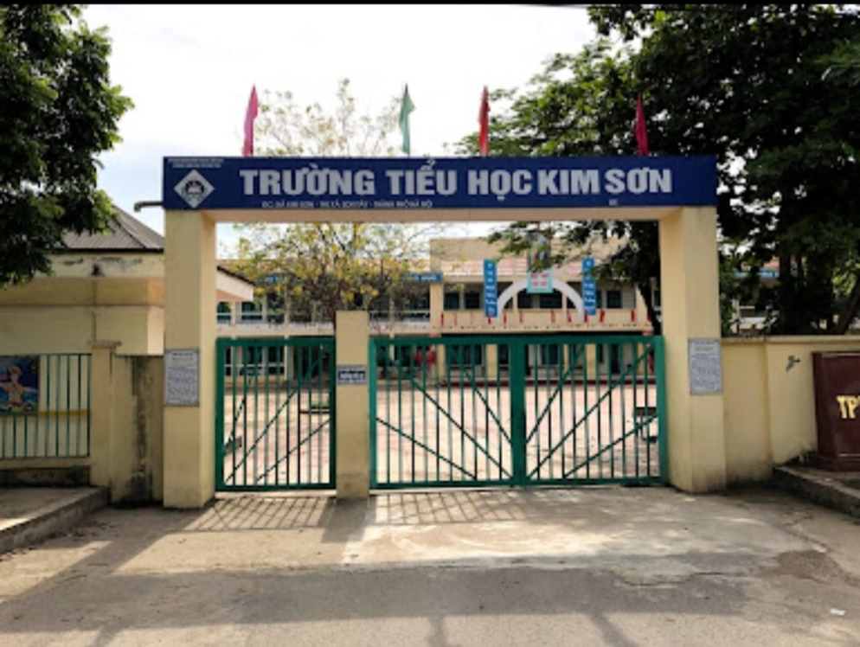
2,5 + 2,12
2,5 km
2,12 km

Slide 13









Thứ bảy ngày 5 tháng 11 năm 2022
Toán
Tiết 48. Cộng hai số thập phân

Slide 14




1
KHÁM PHÁ

Slide 15

Ví dụ 1: Đường gấp khúc ABC có đoạn thẳng AB dài 1,84m và đoạn thẳng BC dài 2,45m. Hỏi đường gấp khúc đó dài bao nhiêu mét?
C
Ta thực hiện phép cộng:
2,45m
1,84 + 2,45 = ? (m)
1,84m
A
B
Làm thế nào để tính tổng 2 số
thập phân này?
?m

Slide 16
Ví dụ 1: Đường gấp khúc ABC có đoạn thẳng AB dài 1,84m và đoạn thẳng BC dài 2,45m. Hỏi đường gấp khúc đó dài bao nhiêu mét?
C
Bài giải
Độ dài đường gấp khúc ABC là:
1,84 + 2,45 = 4,29(m)
Đáp số: 4,29m
2,45m
1,84m
A
B
?m

Slide 17
1,84 + 2,45 = 4,29 (m)
Viết số hạng này dưới số hạng kia
sao cho các chữ số ở cùng một hàng thẳng cột với nhau.
1,84
+
2,45
Thực hiện phép cộng
như cộng các số tự nhiên.
4
,
2
9
Viết dấu phẩy ở tổng thẳng cột
với các dấu phẩy của các số hạng.

Slide 18
Ví dụ 2: 15,9 + 8,75 = ?
Với cách làm trên, em hãy thực hiện tính tổng của 15,9 + 8,75.

Slide 19

b) Ví dụ 2: 15,9 + 8,75 = ?
Viết số hạng này dưới số hạng kia sao cho các chữ số ở cùng một hàng thẳng cột với nhau.
0
15,9
Thực hiện phép cộng như cộng các số tự nhiên
Viết dấu phẩy ở tổng thẳng cột với các dấu phẩy của các số hạng.
+
8,75
,
24 65

Slide 20




Muốn cộng hai số thập phân ta làm như thế nào?
Viết số hạng này dưới số hạng kia sao cho các chữ số ở cùng một hàng thẳng cột với nhau.
Thực hiện phép cộng như cộng các số tự nhiên.
Viết dấu phẩy ở tổng thẳng cột với các dấu phẩy của các số hạng.

Slide 21
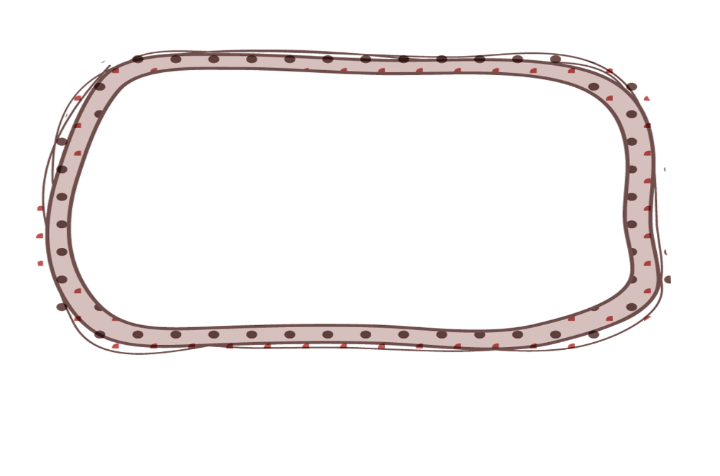
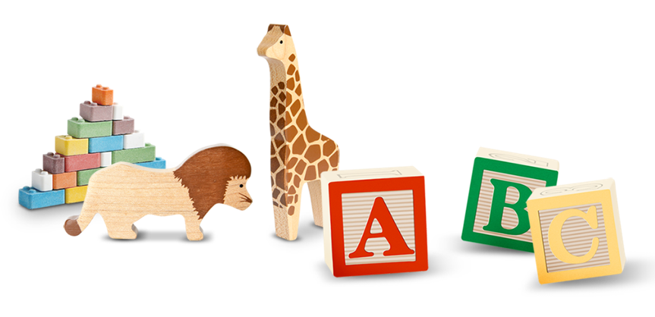
2
Luyện tập

Slide 22
1. Tính:
a)
58,2
b)
19,36
+
+
24,3
4,08

Slide 23

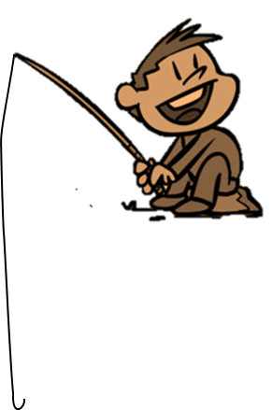




TRÒ CHƠI CÂU CÁ
BẮT ĐẦU

Slide 24


58,2
C. 82,5
+
24,3
A. 825
D. 72,5
C. 82,5
B. 8,25

Slide 25
19,36
B. 23,44
+
4,08
A. 23,34
C. 13,44
B. 23,44
D. 22,44

Slide 26
2. Đặt tính rồi tính:
7,8 + 9,6
34,82 + 9,75
a)
b)

Slide 27
3. Nam cân nặng 32,6 kg. Tiến cân nặng hơn Nam 4,8 kg. Hỏi Tiến cân nặng bao nhiêu ki-lô-gam?

Slide 28

VẬN DỤNG

Slide 29





Phép tính nào đặt tính chính xác?
24,56
1,2
B. 24,56
1,2
C. 24,56
1 , 2
D. 24,56
1,2
+
+
+
+

Slide 30



2,5 + 2,12 = ?
A. 2,37
B. 4,62
C. 23,7
D. 46,2

Slide 31








ĐẦY GIỎ RỒI!!!
CảM ơn các bạn!

Slide 32
CHÚC CÁC EM CHĂM NGOAN HỌC TỐT !

Slide 33

THANK YOU

Slide 34

Cảm ơn!
Chân thành cảm Quý Thầy Cô đã yêu thích, tin tưởng và ủng hộ!
Mong rằng tài liệu này sẽ giúp Quý Thầy Cô gặt hái được nhiều thành công trong sự nghiệp trồng người.
Để biết thêm nhiều tài nguyên hay các bạn hãy truy cập group fb: Giáo viên Tiểu học lớp 5-EduFive qua đường link:
https://www.facebook.com/groups/439653980716707
EduFive

